Slide 1


Marbella, Spania
19-23 septembrie 2022
COACHING IN EDUCATION
2021-1-RO01-KA121-VET-000011426
Prof. Alexandru Bondu
Specialitatea: pian principal

Slide 2

Ce este COACHING-ul

Slide 3
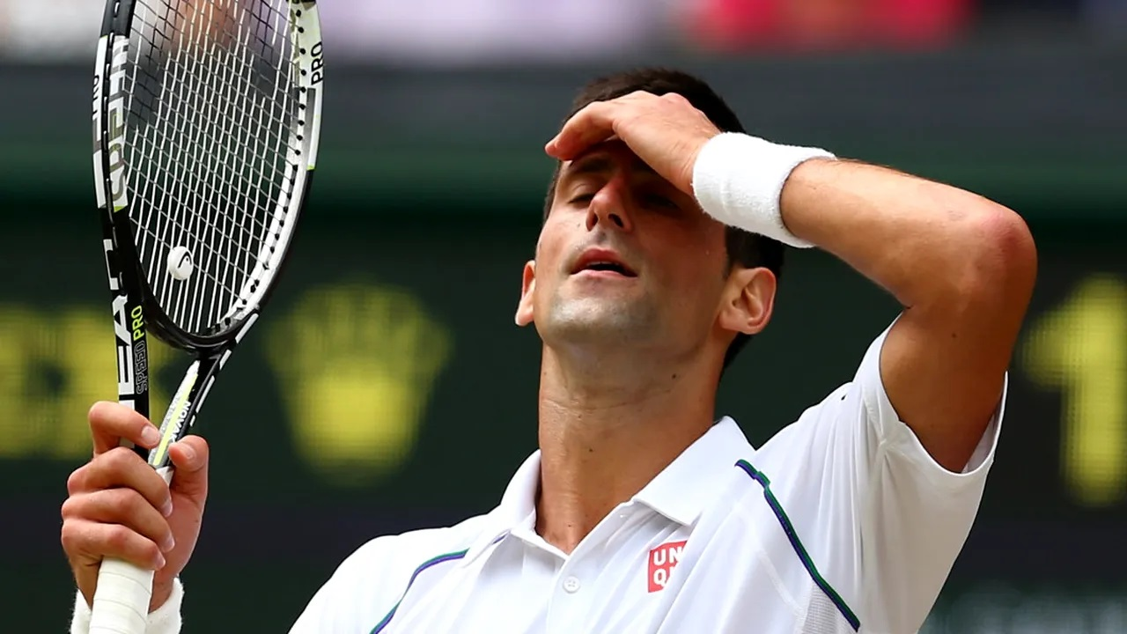
Termenul coaching provine din sport , domeniu în care antrenorii nu se concentrează pe greșeli, ci pe îmbunătățirea performaței pentru următorul concurs.

Slide 4

Spre deosebire de educație, care vizează o dezvoltare generală a persoanei, coaching-ul se focalizează pe sarcini concrete.

Slide 5

Coaching-ul este despre autoîmplinire, despre optimizare și performanță. Este capacitatea de a fi alături de un altul, acceptându-l așa cum este, convinși fiind că are un potențial deosebit pe care nu și l-a descoperit/exploatat

Slide 6

Un coach trebuie să fie empatic, deschis la minte și suflet, deschis la nou, cu o mare capacitate de transfer a cunoștiințelor, a emoțiilor, să fie un bun lider.

Slide 7
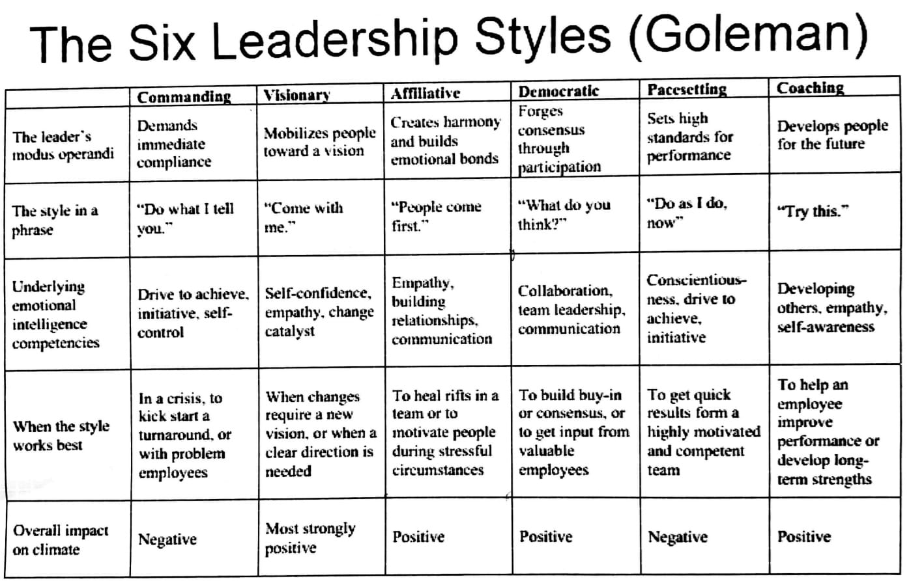

Slide 8
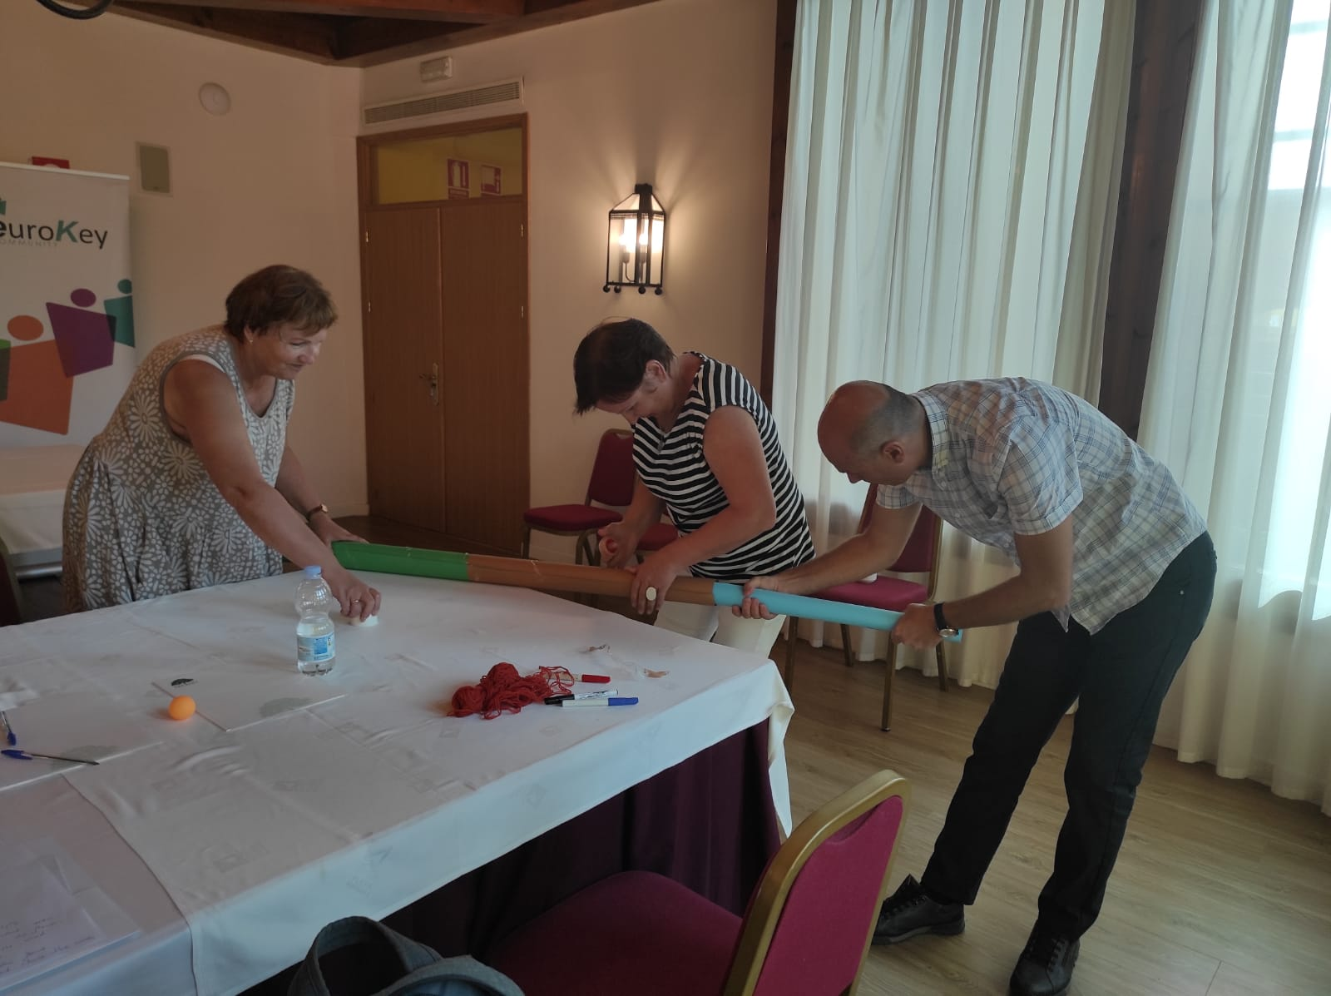
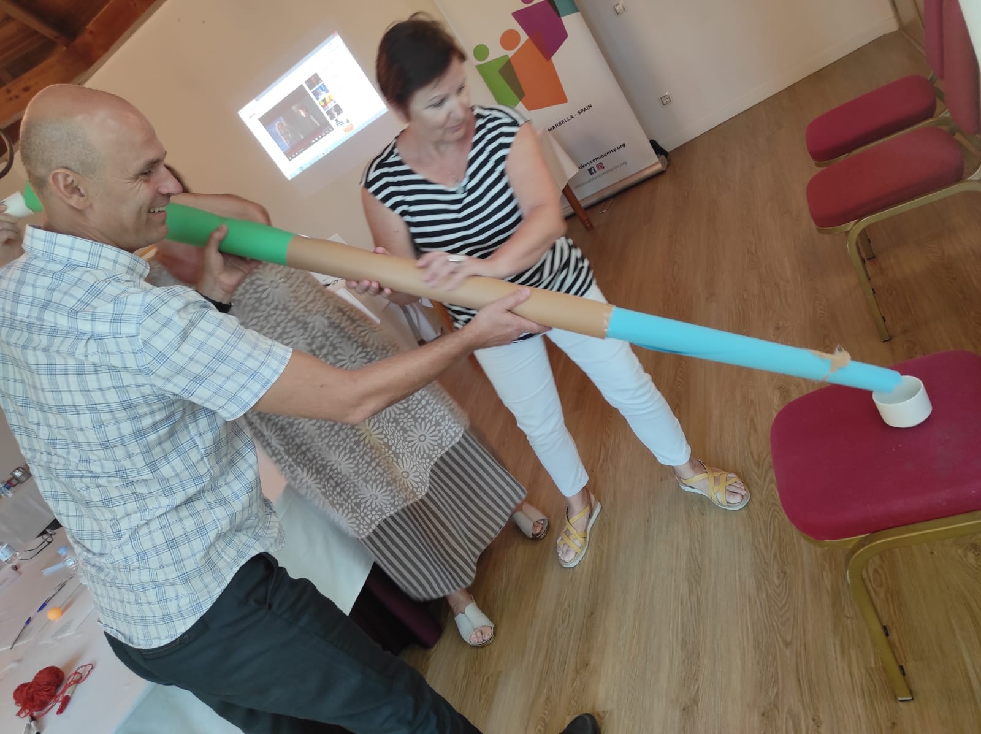
Experiențe acumulate în urma participării la curs:
Munca în echipă

Slide 9
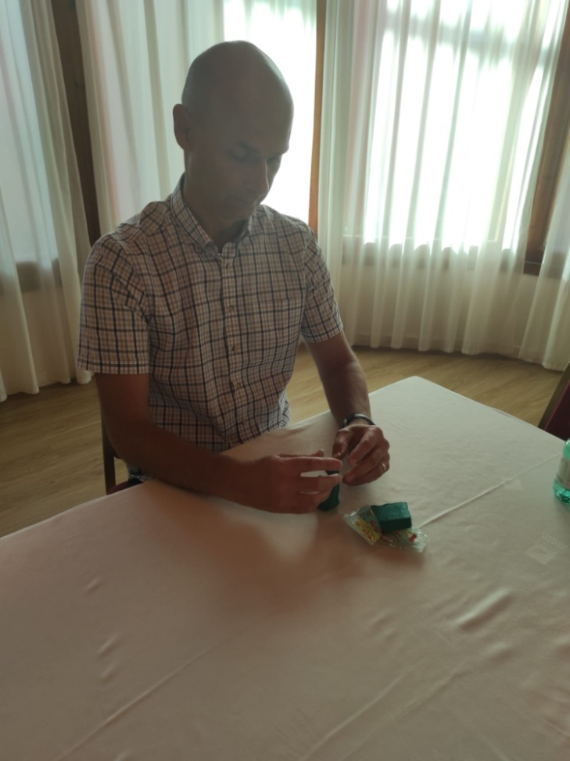
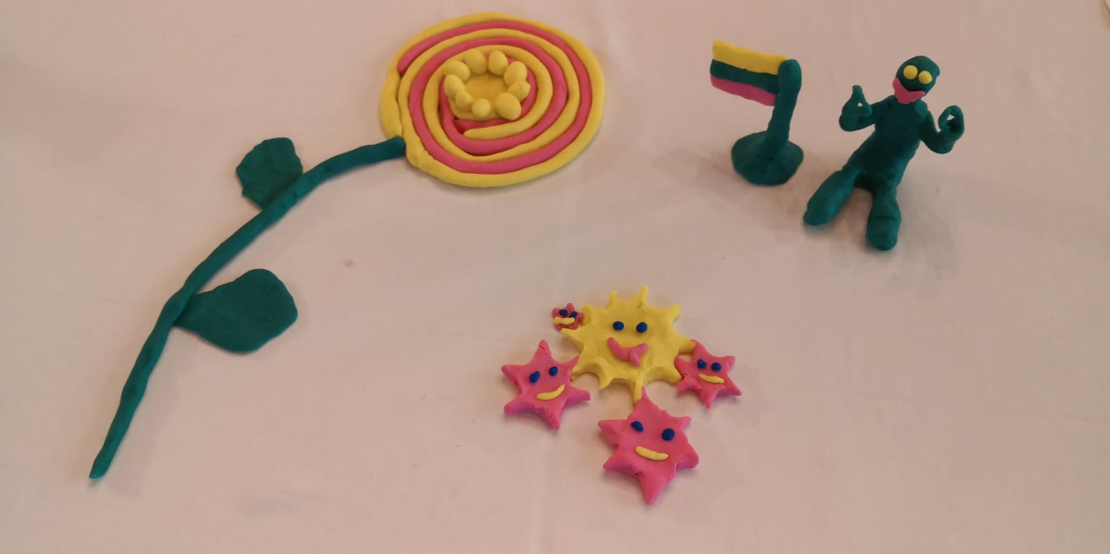
Experiențe acumulate în urma participării la curs:
Provocări

Slide 10
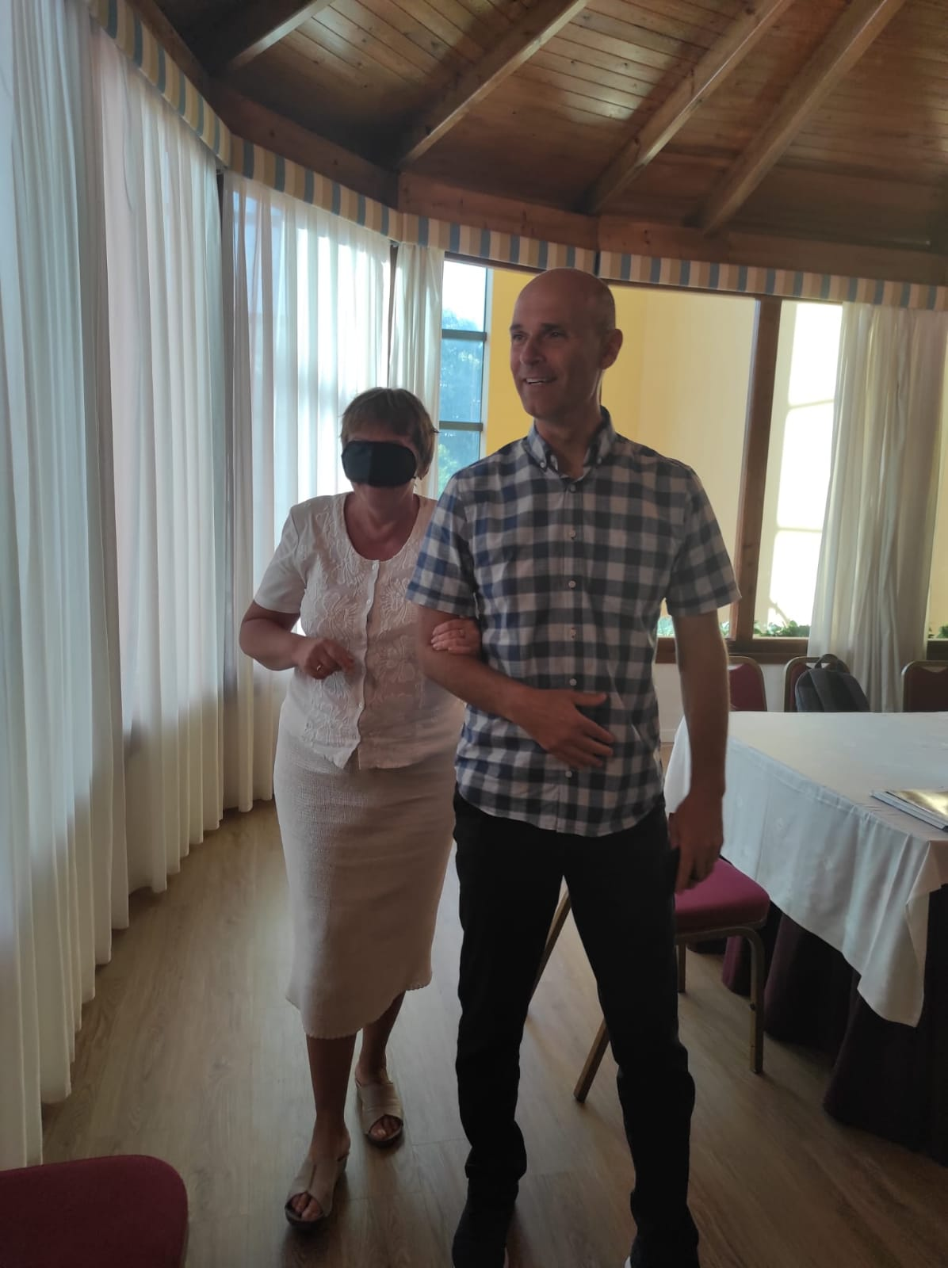
Experiențe acumulate în urma participării la curs:
Activități
inedite

Slide 11
”Să fii lider presupune o combinație de strategie și caracter. Dacă trebuie să renunți la una, renunță la strategie”
H. Norman Schwarzkopf

Slide 12
Proiectul este realizat cu sprijinul financiar al Comisiei Europene în cadrul Programului ERASMUS+, acţiunea KA1, proiecte de mobilitate.
Informațiile furnizate reprezintă responsabilitatea exclusivă a autorului, iar A.N.P.C.D.E.F.P și Comisia Europeană nu sunt responsabile pentru modul în care este folosit conținutul acestor informații.

Slide 13
Vă mulțumesc!
Prof. Alexandru Bondu
Liceul de Arte ”Bălașa Doamna”

